Slide 1

ЕВРЕИ, ЦЫГАНЕ …..
Кто следующий???
Презентация к элективному курсу «Навстречу памяти» (история Холокоста) к учебному занятию «Евреи, цыгане… Кто следующий?»
Автор : Воробьева Марина Владимировна,
учитель истории высшей квалификационной категории
ГБОУ Гимназия №10
г. Севастополь

Slide 2
- ознакомить учеников с планами нацистов в отношении некоторых категорий населения Европы, которые подлежали уничтожению, либо рабству.
-Ознакомить с судьбой цыган во время нацистской оккупации Европы
-Сформировать у учеников понимание процесса эскалации насилия в тоталитарном обществе, роли идеологии в данном процессе.
- Углубить понимание терминов « дискриминация», «ксенофобия», « толерантность».
-Совершенствовать навыки работы с историческими источниками.
-Формировать навыки исторической эмпатии и личностного отношения к историческим событиям и явлениям.
- углубить понимание термина «Ответственность» и важность ответственности каждого за то, что происходит с обществом и государством .
Цели урока:

Slide 3
План урока.
1. История цыган.
2. Планы гитлеровцев в отношении славян на оккупированной территории.
3. Ответственность. Если бы ВСЕ понимали и не молчали?

Slide 4
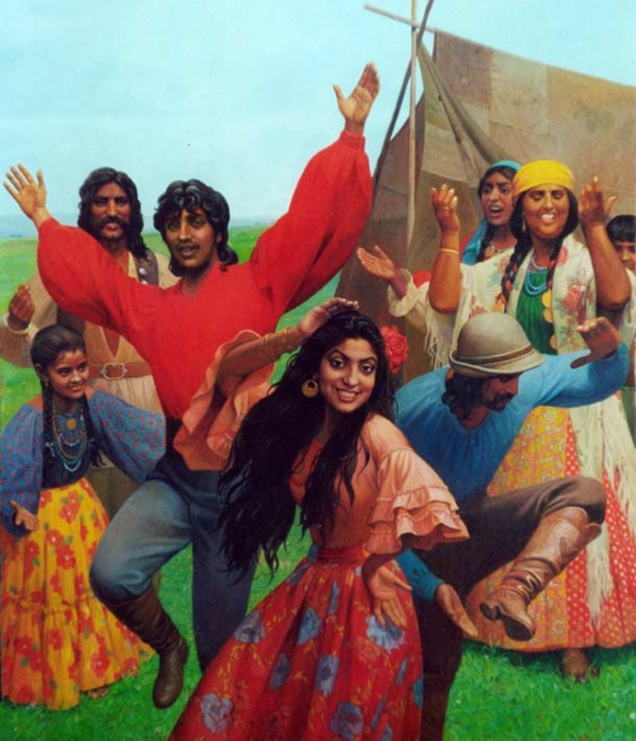
Цыганская народность сложилась лишь после того, как предки Ц. покинули Индию в конце 1-го тыс. н. э. Возможно, что причиной их исхода из Индии послужили нашествия мусульман. Первоначально осев в Передней Азии, Ц. надолго задержались на восточной окраине Византийской империи. В 13-15 вв. Ц. распространились сперва по Юго-Восточной и Восточной, а затем по Центральной и Западной Европе, в дальнейшем - по Северной Африке и по Северной и Южной Америке и Австралии (19 в.). Цыгане более трёхсот лет проживали в Византии(12-15вв), поэтому и стали называть себя «ромеями», позже «ромы»

Slide 5
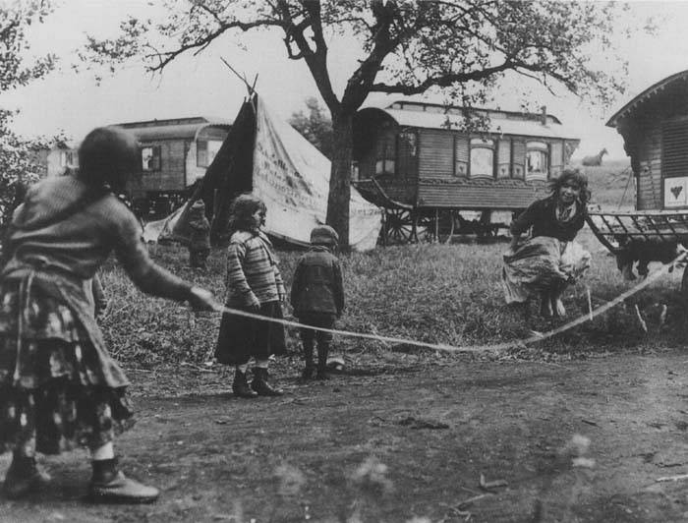
Чтобы избежать закрепощения, в 14 веке цыгане стали переселяться из юго-западной Европы в северо-восточные районы- в Венгрию, Словакию, Польшу, на украинские земли, где в то время не существовало антицыганских норм. Появление цыган в юго-западных и южных землях начало длительный процесс формирования цыганского населения Украины. Уже во второй половине 16века в украинских землях Польского, Венгерского королевств и Великого княжества Литовского существовало 2 категории цыган: осёдлые и кочевые.

Slide 6
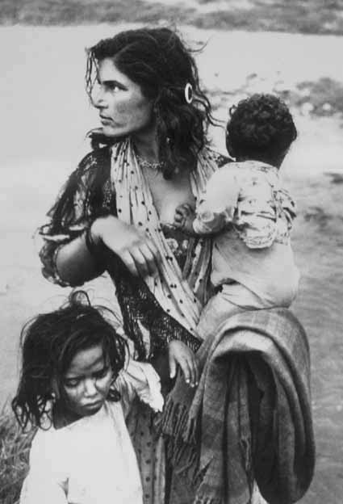
Общее количество цыган, проживающих на юго- востоке СССР в 20-30-гг составляла ок .60 тыс человек. Во время второй мировой войны немецкими, румынскими, венгерскими фашистами было уничтожено, по разным оценкам, от 30 до 50 тыс человек, что названо геноцидом .

Slide 7
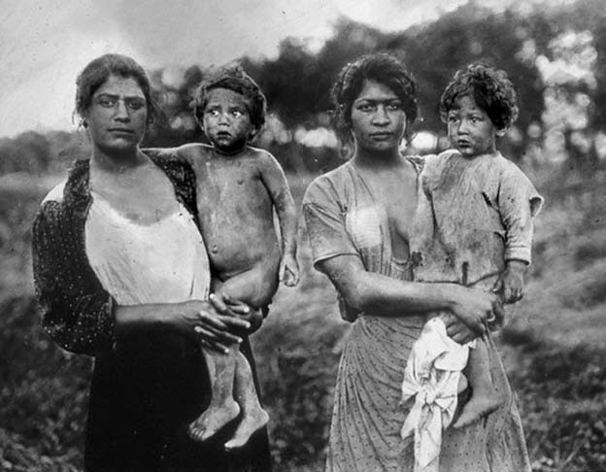
…ромы, живущие в Европе, объявлялись плодом смешения арийского племени с наинижайшими расами мира. Именно это объясняет их бродяжничество и ассоциальность. Специальная комиссия института расовой гигиены под руководством Риттера рекомендовала отделение цыганства от немецкого народа.
С марта 1936 г в отношении цыган получили распространение положения Нюрнбергских законов Рейха от 1935г о гражданстве и расе, которые раньше касались только евреев; им также запрещалось вступать в браки с немцами , участвовать в выборах, их лишили гражданства Третьего Рейха.

Slide 8
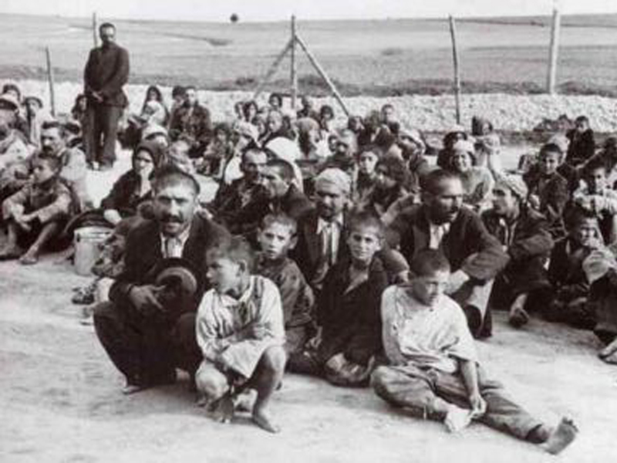
В конце 1930-гг начинается геноцид цыган: многих стерилизовали и отправили в концентрационные лагеря, часть немецких цыган в 1940-1941гг была депортирована на территорию захваченной нацистами Польши.

Slide 9
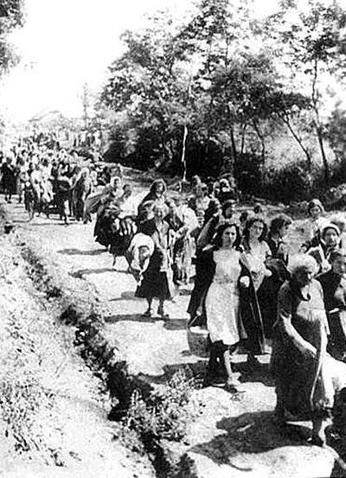
С 1941г начались массовые уничтожения на оккупированных советских территориях, а с 1943г-депортации в концлагеря ( в лагере Аушвиц было уничтожено 20 тыс. цыган). Общее количество уничтоженных в годы нацистского режима составляет по некоторым оценкам 500 тыс. человек.

Slide 10
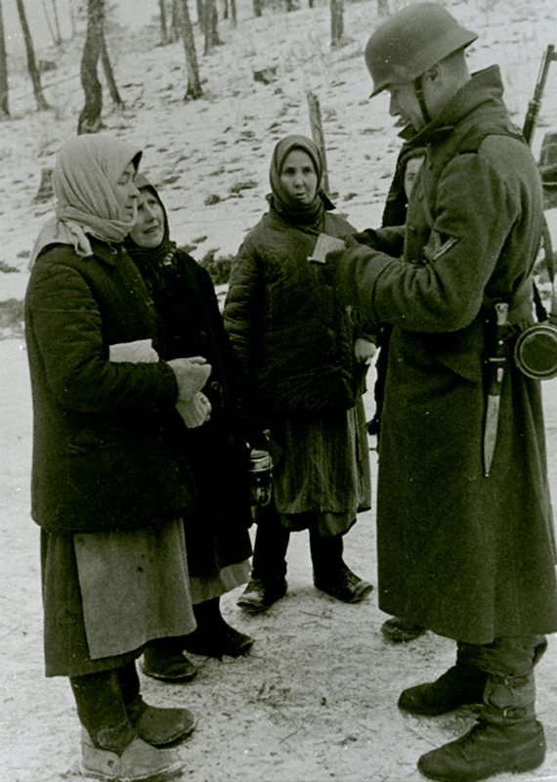
Немцы пришли –гут! Евреям капут. Цыганам тоже. Украинцам –позже…

Slide 11
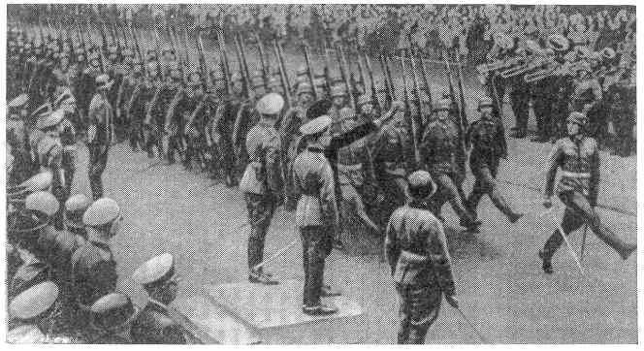
Из речи Гитлера 16июля 1941г.
«… В данный момент важным становиться то, чтобы мы не раскрывали свои цели перед всем миром. Это совсем не нужно. Главное, чтоб мы сами знали чего мы хотим…
В целом, дело сводится к тому, чтоб усвоить огромнейший пирог так, чтобы мы, во-первых захватили его, во-вторых, управляли, и, в –третьих, эксплуатировали….»

Slide 12
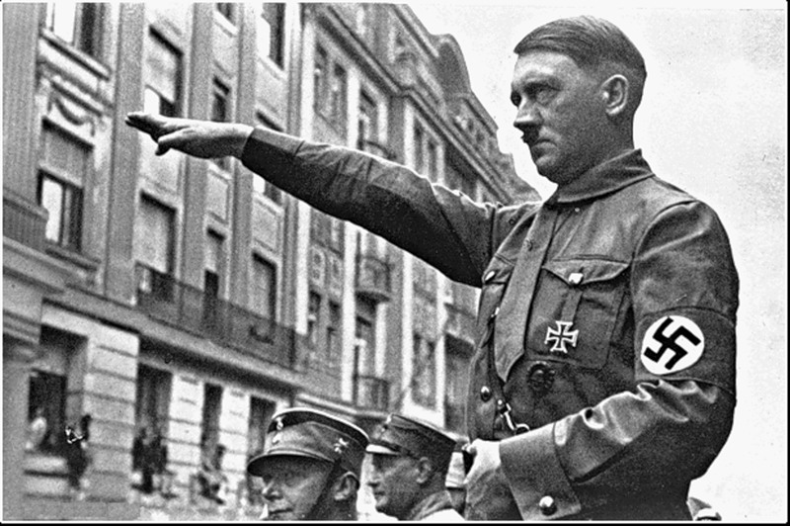
Из речи Гиммлера, рейхсфюрера СС 16 сентября 1941г.
«… Мы должны .. научиться тому, чтоб один человек германского происхождения был готов без всякой помощи господствовать над областью со 100 тысячами людей. Из этих 100тыс - трудоспособных будет, наверное, тысяч 50. У них будет камень, дерево, солома, зерно. Скот. Пусть они делают себе из этого собственный рай, но господствовать будет немец…. В течение 20 лет мы должны германизировать и заселить Белоруссию, Эстонию, Латвию, Литву, Ингерманландию и Крым…»

Slide 13
Из доклада Гиммлера «К вопросу о будущем поведении в отношении русского населения»
27 апреля 1942г.
«… важным способом уничтожения русских является ослабление их в расовом отношении..»
«… надо, чтоб на территории русских большинство населения состояло из примитивной полу -европейской расы. Оно не должно причинять германскому руководству забот. Эта масса расово-неполноценных тупых людей требует руководства, как об этом свидетельствует вековая история этих областей.»
«… Целью немецкой политики относительно этого населения будет доведение рождаемости русских до низшего уровня, чем у немцев. Это же касается и районов Кавказа, а в будущем и Украины. Пока мы заинтересованы в том, чтоб увеличить рождаемость украинского населения для противопоставления русским. Но это не должно привести к тому, что украинцы займут города русских. Для того, чтобы не допустить в восточных областях ситуации увеличения численности населения, крайне необходимо осмысленно проводить политику сокращения населения….»

Slide 14
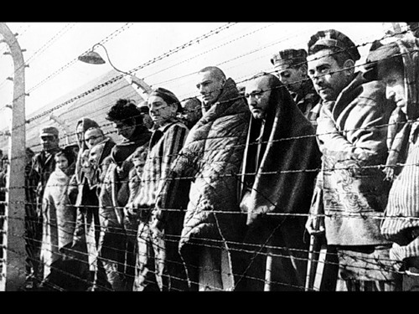
Из директивы Гитлера министру по делам восточных территорий Розенбергу о введении в действие Генерального плана «Ост» (23июля1942г).
«… Славяне должны работать на нас, а в случае, если они уже не нужны, пусть умирают. Прививки и охрана здоровья для них лишнее. Славянская беременность нежелательна, а образование -небезопасно.. Достаточно, если они будут уметь считать до 100.
Каждый образованный человек- это наш будущий враг. Стоит откинуть все сентиментальные запреты. Надо управлять этим народом с железной решимостью…
Говоря по-военному, мы должны убивать от 3 до 4 миллионов русских в год…..»

Slide 15
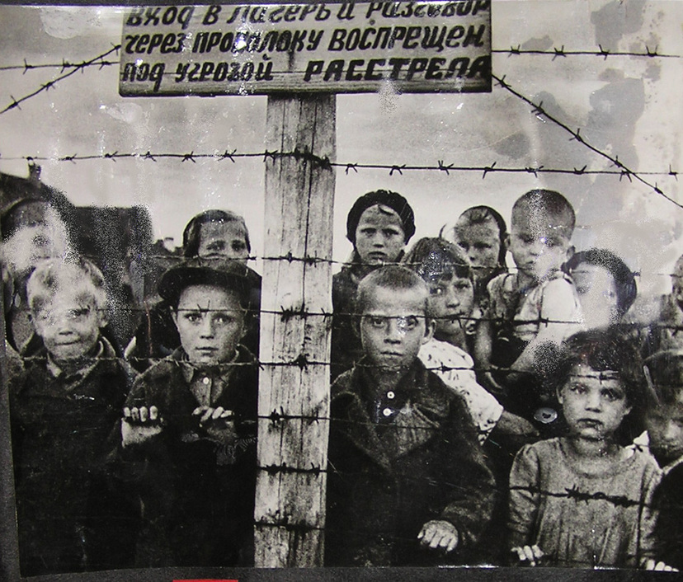
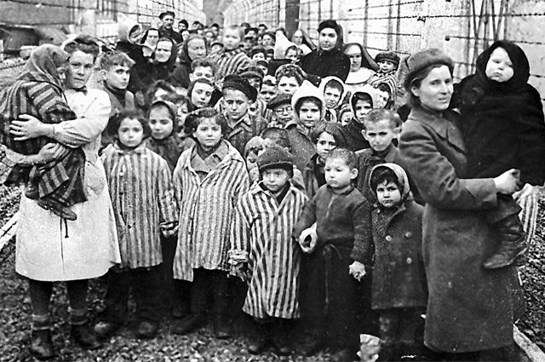
Из речи гауляйтера Коха 28августа 1942г на сборах в Ровно.
«…Цель нашей работы – вынудить украинцев работать на рейх, а не сделать их счастливыми. Украина должна поставлять всё, чего не хватает Германии. Это задание должно быть выполнено несмотря на жертвы…
Если этот народ работает 10 часов в день, то 8 часов из них, они должны работать на нас.. Нас не должны сдерживать никакие сентиментальные протесты. Этим народом должна руководить железная власть, чтоб помочь нам выиграть войну. Мы освободили Украину не для того, чтоб сделать её счастливой, а чтоб обеспечить для Германии жизненный простор и снабжение, которое ей необходимо.»

Slide 16
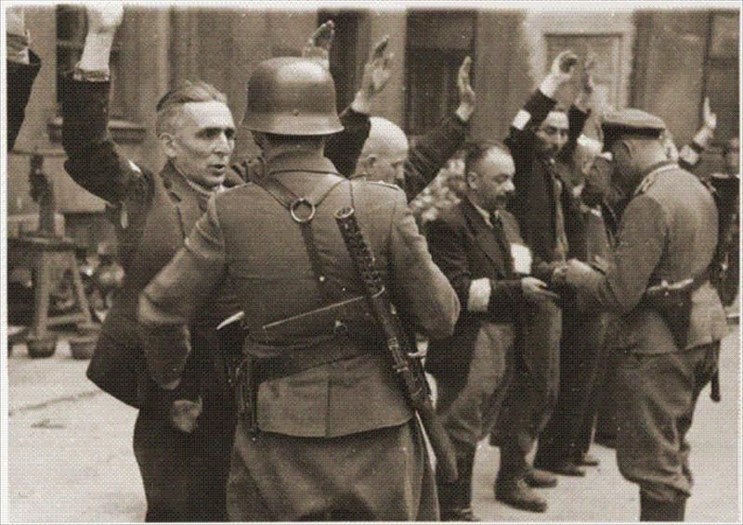
« Сначала они пришли за коммунистами. Я не коммунист, и я промолчал. Потом пришли за евреями. Я не еврей, и я промолчал. Потом пришли за профсоюзными деятелями. Я не в профсоюзе. Я промолчал. Когда пришли за мной, не осталось никого, кто мог бы заступиться за меня.»
Пастор, теолог М. Нимеллер

Slide 17
(лат. Discriminatio — различение) — неоправданное различие в правах и обязанностях человека по определённому признаку. В качестве признака может выступать любое значимое отличие человека, например, раса, национальность, гражданство, родство, пол, религиозные убеждения, сексуальная ориентация, возраст, инвалидность, род занятий и тд.
Дискриминация
применение физической силы с целью нанесения травм, повреждений или смерти. Слово насилие охватывает широкий спектр. Его значение может варьироваться от споров между двумя людьми до войны и геноцида, в результате которых могут умирать миллионы людей
Насилие

Slide 18

Толерантность-это терпимость и уважение к праву каждого «быть самим собой»
Толера́нтность (от лат. tolerantia — терпение) — социологический термин, обозначающий терпимость к иному образу жизни, поведению, обычаям, чувствам, мнениям, идеям, верованиям

Slide 19
Лесенка взаимоотношений (Вам предлагается 10 типов отношений, поведения. Расположите их на ступеньках сверху вниз таким образом, чтобы на верхней ступеньке стояло слово означающее самые позитивные отношения, а на нижней – самые негативные.
Как вы считаете, куда по данной лесенке двигаться проще- вверх или вниз?)
Товарищество
Предубеждение
Сотрудничество
Обвинение
Дискриминация
Уважение
Насилие
Стереотип
Понимание
………?……..
Терпимость
……?.....

Slide 20
Информационные ресурсы.
Документальный фильм Стивена Спилберга и Фонда В. Пинчука «Назови своё имя»., 2006.
romanes.narod.ru/history.html
http://www.stoletie.ru/ww2/plan_ost_284.htm
scepsis.net/library/id_2108.html

